Slide 1


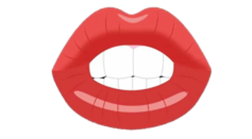
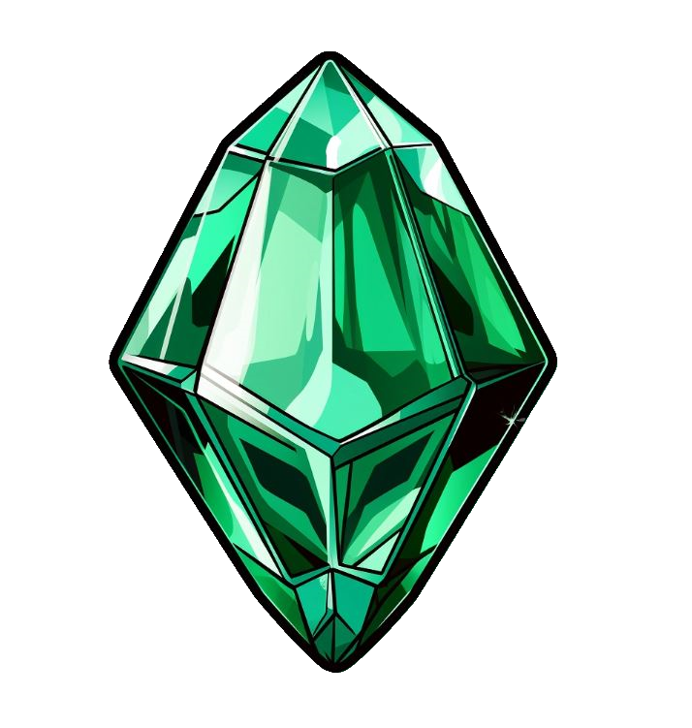
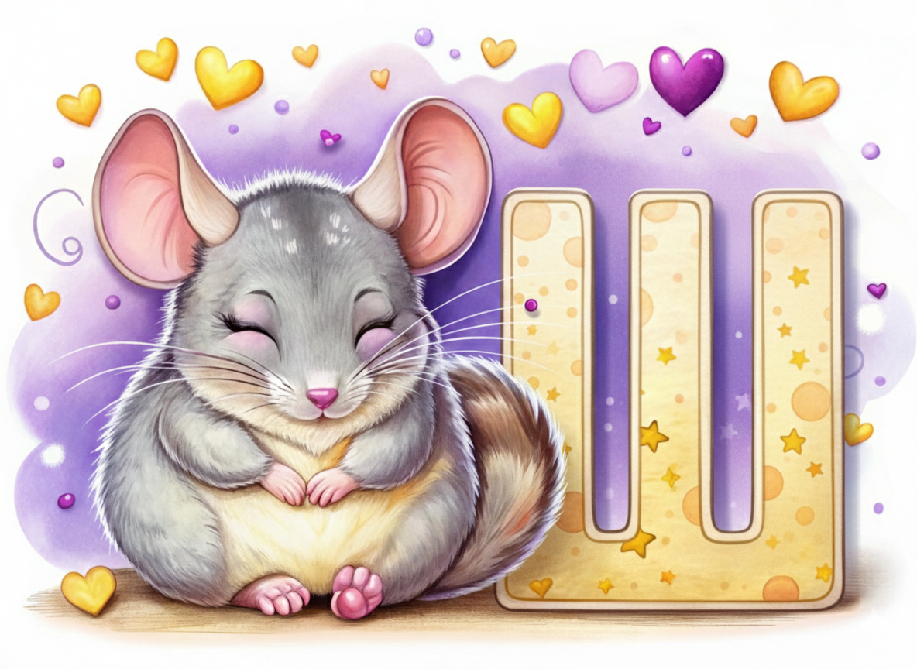
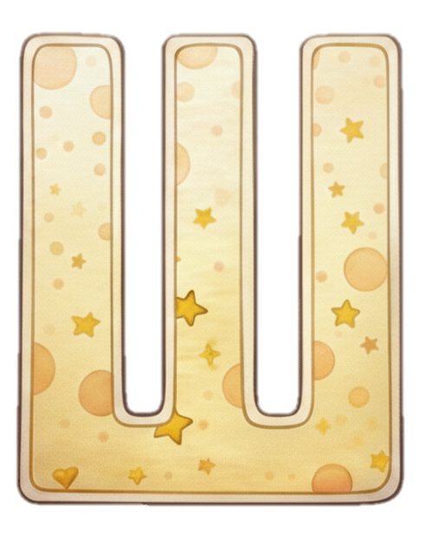

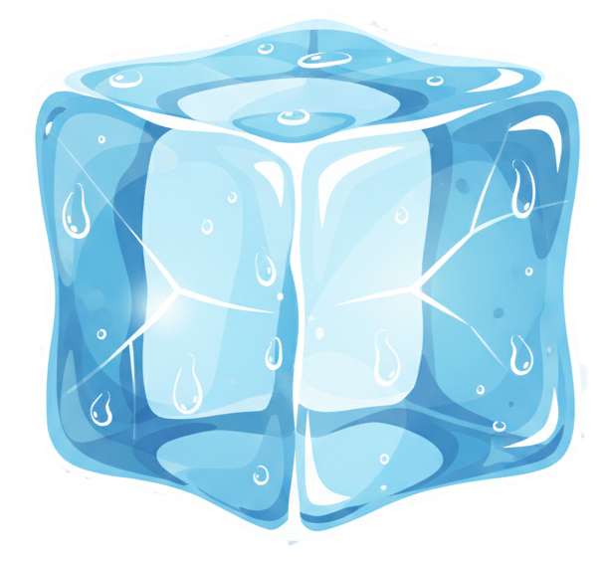


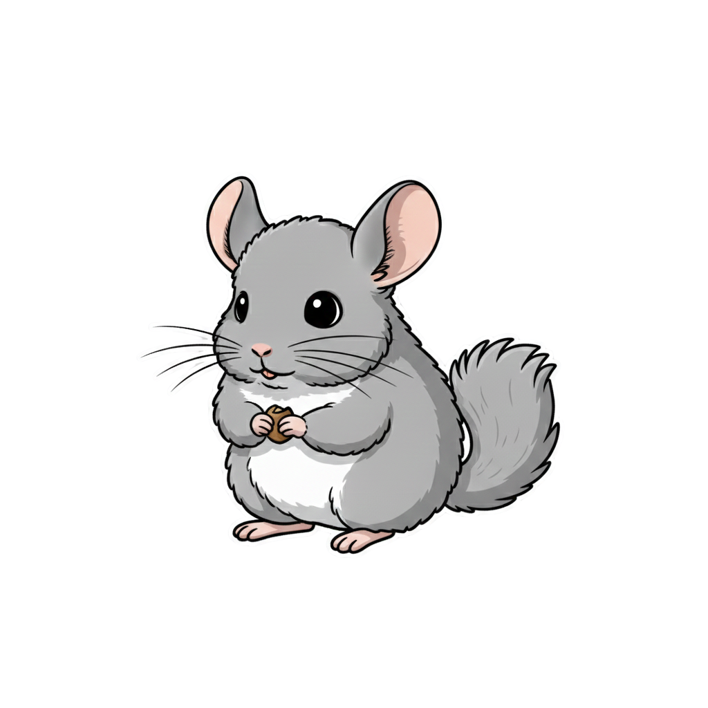



Т
Н
Ш
Який звук
позначає літера Ш?
Ш
М
Ш
П
Ш
ПРИГОЛОСНИЙ
Ч
Ш
чи
Ж
ТВЕРДИЙ
М’ЯКИЙ
Щ
Ш
чи
ДЗВІНКИЙ
ГЛУХИЙ

